Slide 1
INTELIGÊNCIA ARTIFICIAL
1
3
Prof. Me. João Choma Neto

Slide 2
CONTEÚDO
Unidade I:
HISTÓRICO E PRINCÍPIOS DE INTELIGÊNCIA ARTIFICIAL
Definições de Inteligência Artificial
Histórico da Inteligência Artificial
Paradigmas da Inteligência Artificial
Linhas de pesquisa

Slide 3
CONTEÚDO DA AULA
História da Inteligência artificial

Slide 4
RELEMBRANDO
Conceitos de inteligência artificial

Slide 5
INTELIGÊNCIA ARTIFICIAL
A inteligência artificial (IA) buscou reproduzir computacionalmente os sistemas biológicos de inteligência presente nos seres humanos
Baseado na ideia de que o sistema inteligente humano levou inúmeros anos para se aperfeiçoar

Slide 6
CARACTERÍSTICAS DA INTELIGÊNCIA ARTIFICIAL
Inteligência artificial (IA) é a capacidade de uma máquina reproduzir habilidades semelhantes às humanas
Raciocínio
Aprendizado
Planejamento
Criatividade

Slide 7
CONTEÚDO DA AULA
História da Inteligência artificial

Slide 8
LINHA DO TEMPO DA IA
Início do século XX
Ficção científica familiariza o mundo com o conceito de robôs artificialmente inteligentes

Slide 9
LINHA DO TEMPO DA IA
O primeiro trabalho agora reconhecido como IA foi realizado por Warren McCulloch e Walter Pitts (1943)
Eles se basearam em três fontes:
O conhecimento da fisiologia básica e da função dos neurônios no cérebro
Uma análise formal da lógica proposicional criada por Russell e Whitehead
A teoria da computação de Turing

Slide 10
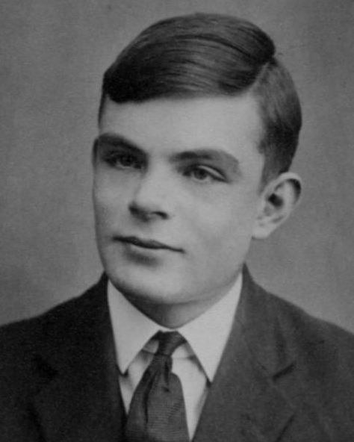
LINHA DO TEMPO DA IA
Década de 1950
Alan Turing explora a possibilidade matemática da inteligência artificial
Surgimento da Teoria da Computação de Turing
FONTE: https://encrypted-tbn0.gstatic.com/images?q=tbn:ANd9GcRnn8Bzd51Hxfwa1sVm2DZDToM4zz2oY0iVHiDBLEAIIlGdRJk&s

Slide 11
LINHA DO TEMPO DA IA
Década de 1950
Computadores não conseguiam armazenar comandos, apenas executá-los
Computação era extremamente cara
Surgimento do Teste de Turing

Slide 12
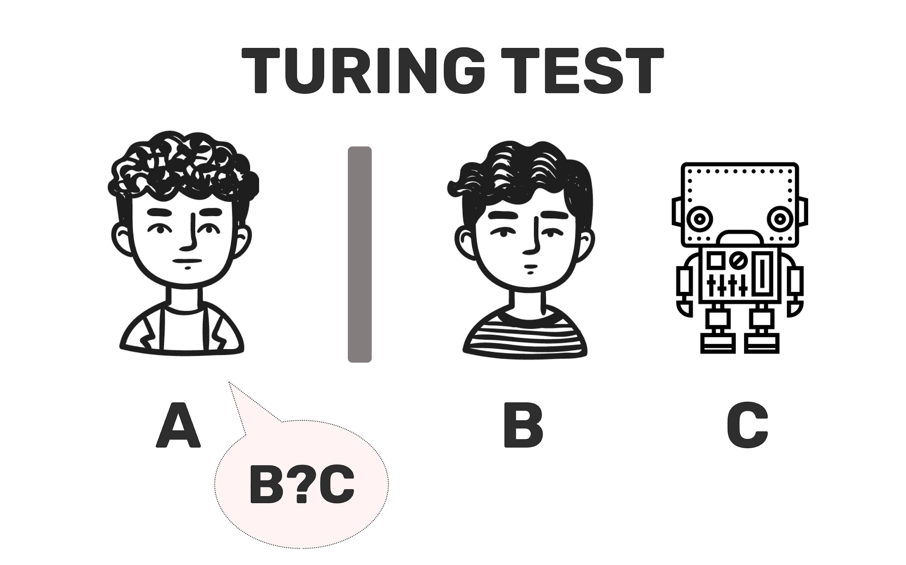
TESTE DE TURING
FONTE: https://encrypted-tbn0.gstatic.com/images?q=tbn:ANd9GcQDbOFFrMNgamfzR5ir8S8PhZm2MWtu5tWtgHe_FR8rLZL6fmg&s

Slide 13
TESTE DE TURING
Proposta:
Uma pessoa, um computador e um juiz (uma pessoa que irá definir quem é uma máquina e quem é o ser humano)
Processo:
Um juiz dialoga com um computador e com uma pessoa, através de um terminal, mas sem saber quem é a pessoa e quem é o computador.
Se o juiz não consegue distinguir um do outro, a máquina é considerada inteligente

Slide 14
LINHA DO TEMPO DA IA
1956
Conferência Dartmouth Summer Research Project em Inteligência Artificial
Reúne 10 pesquisadores para discutir IA
John McCarthy cunha o termo “inteligência artificial” no evento

Slide 15
LINHA DO TEMPO DA IA
De 1957 a 1974
Computadores poderiam armazenar mais informações e se tornaram mais rápidos, mais baratos e mais acessíveis
Algoritmos de aprendizado de máquina também melhoraram
Agências governamentais financiam pesquisa em IA

Slide 16
CONCLUSÕES
Destaques na história da Inteligência Artificial
Próxima aula
História até a década de 2020

Slide 17
REFERÊNCIAS E INDICAÇÕES
Livros gerais, em português
Bittencourt, G. Inteligência Artificial: ferramentas e teorias (terceira edição). Editora da UFSC, Florianópolis, 2006.
Rich, E. & Knight, K. Inteligência Artificial. Makron Books, Rio de Janeiro, 1994.
RUSSELL, S. e NORVIG, P. Inteligência Artificial. Editora Campus, 2004
LUGER, G. Inteligência Artificial: estruturas e estratégias para a solução de problemas complexos. Bookman. Porto Alegre, 2004
Luciano Frontino Medeiros - Inteligência artificial aplicada: uma abordagem introdutória. Curitiba: InterSaberes, 2018.

